Slide 1
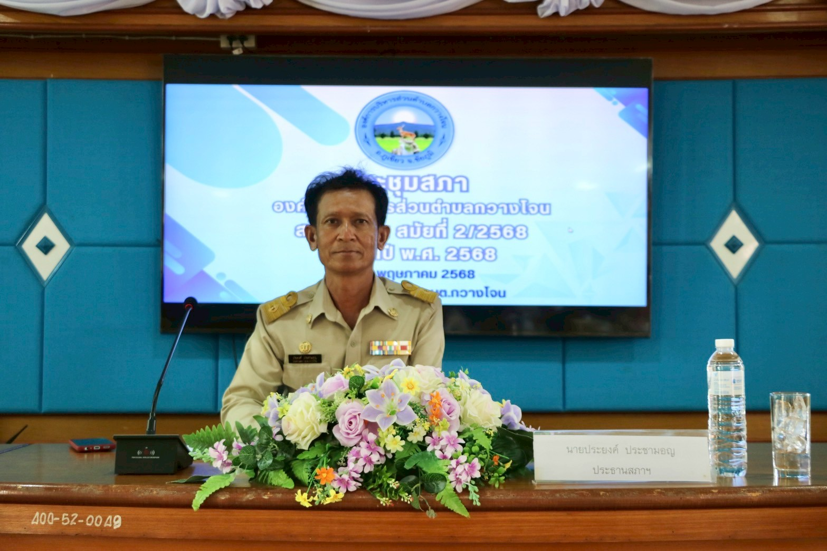
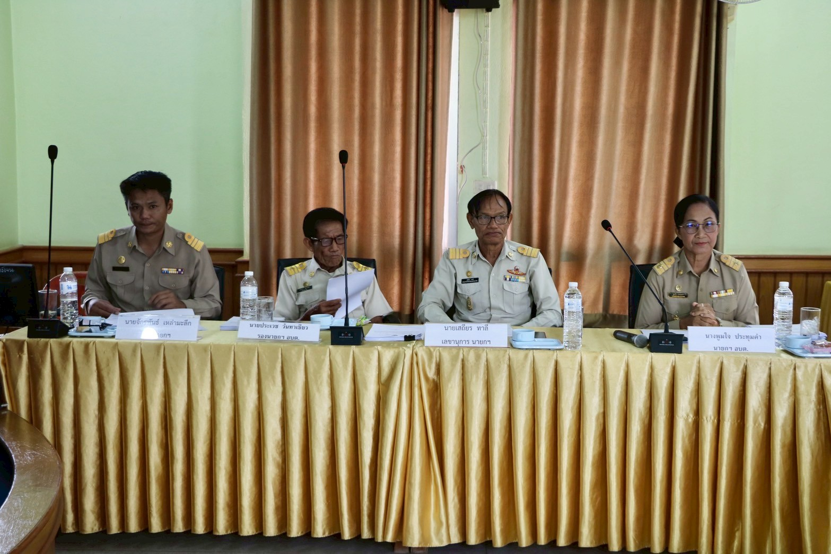
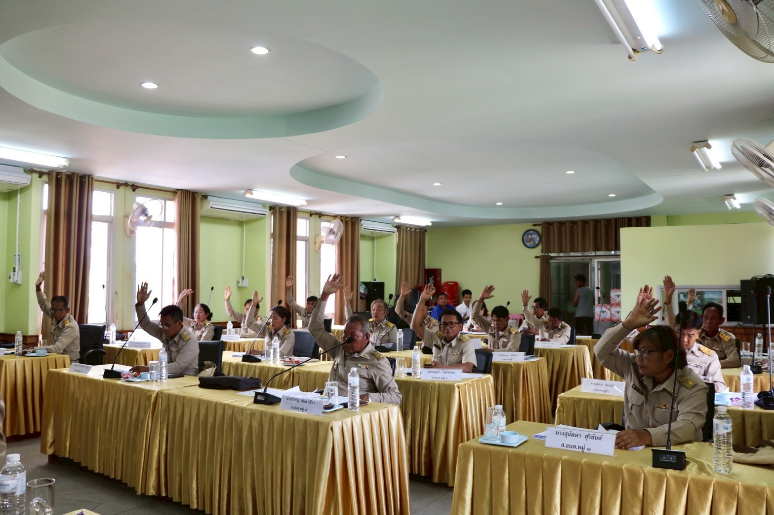
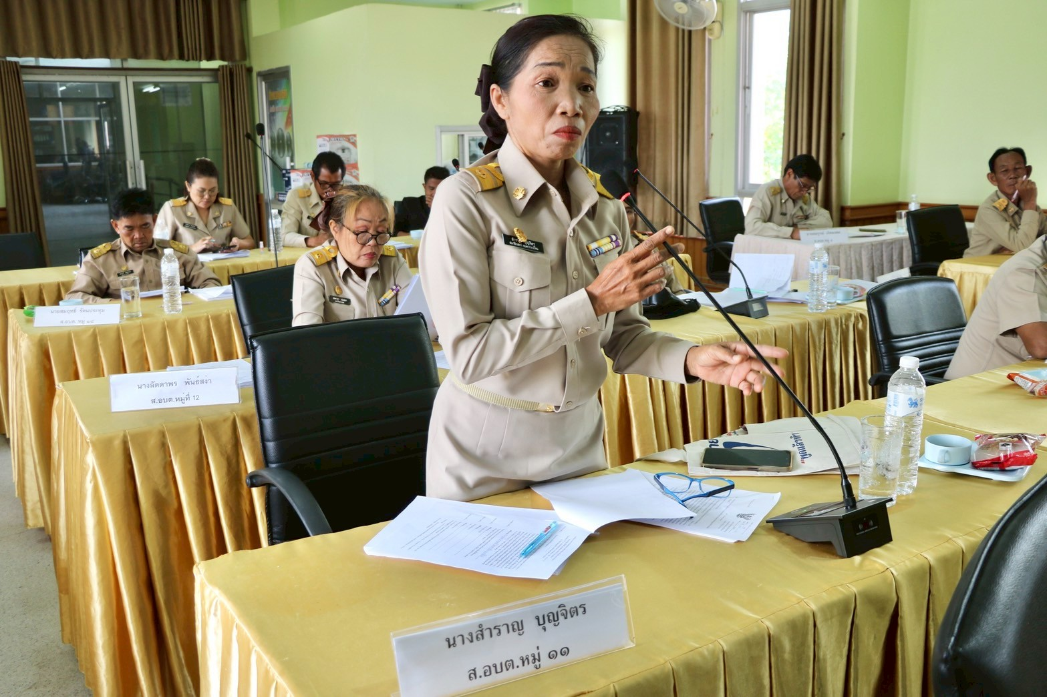
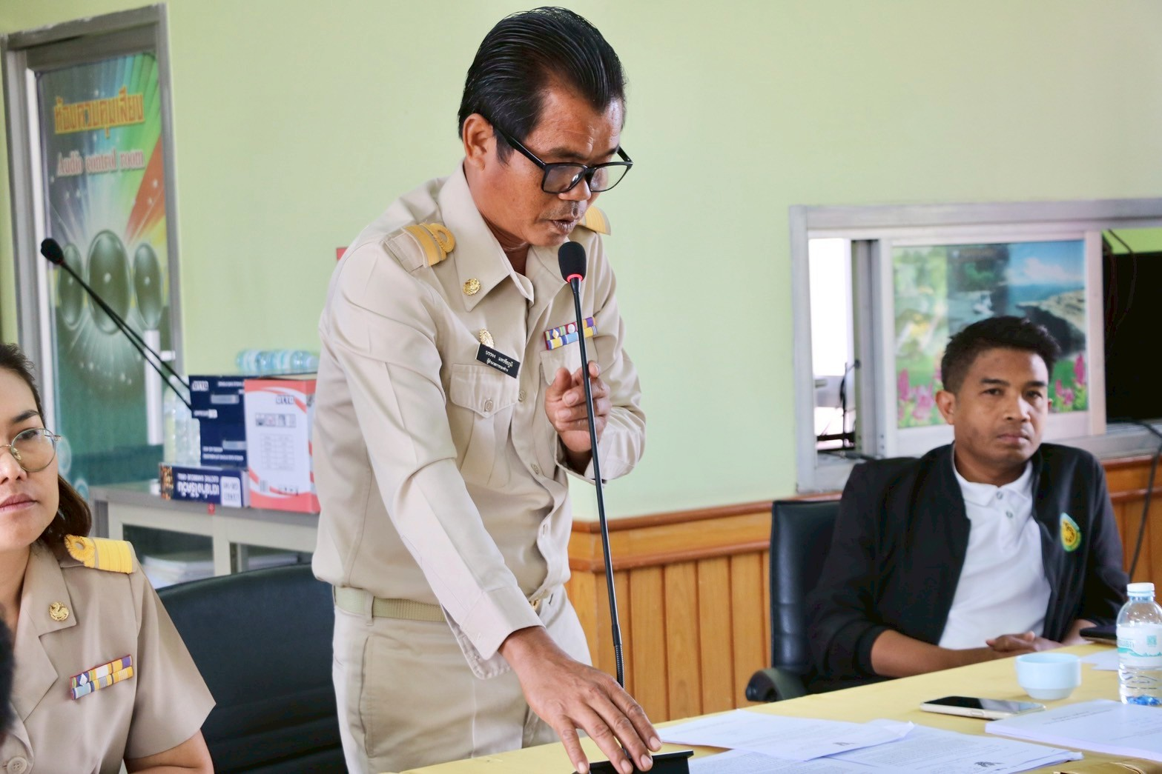
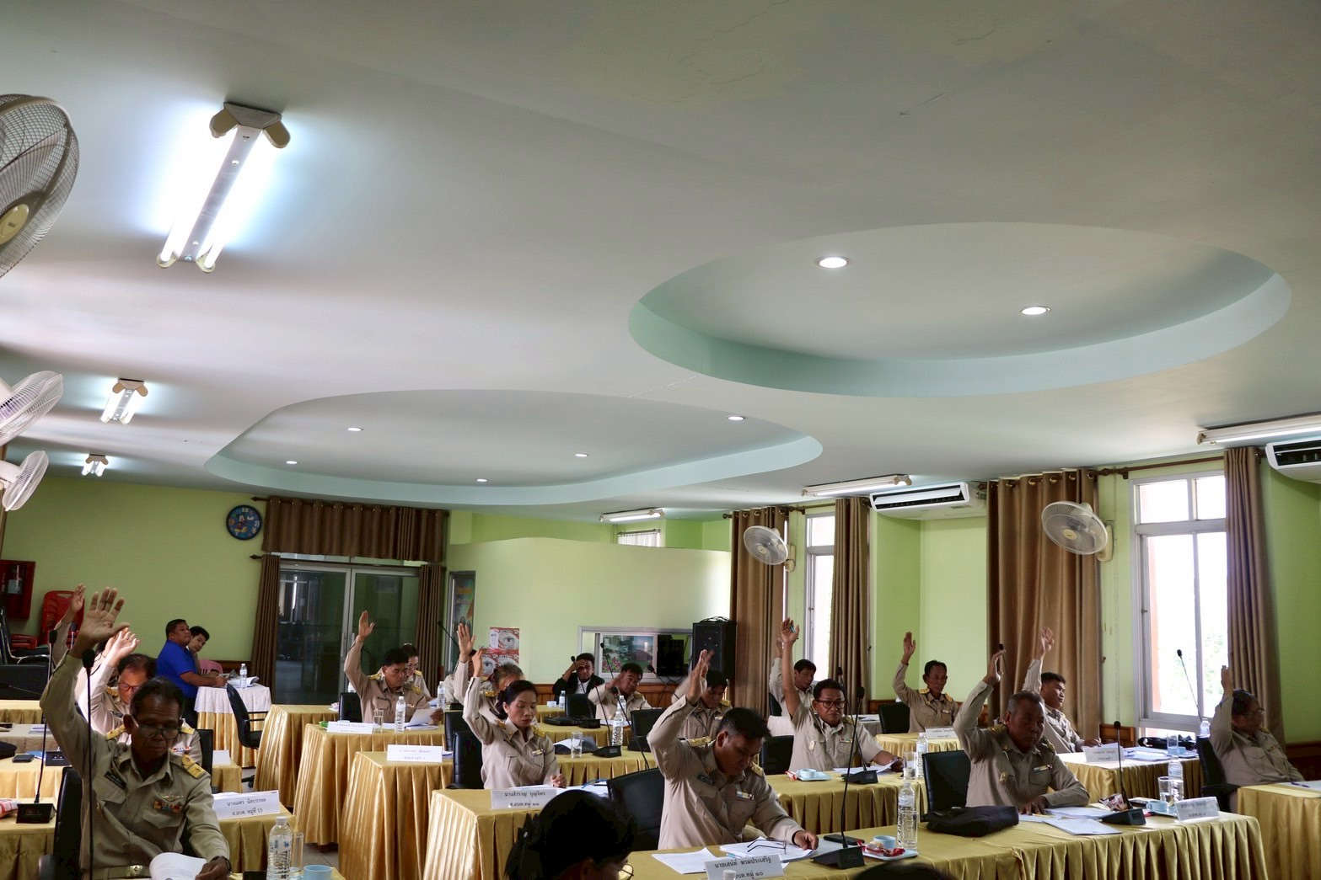
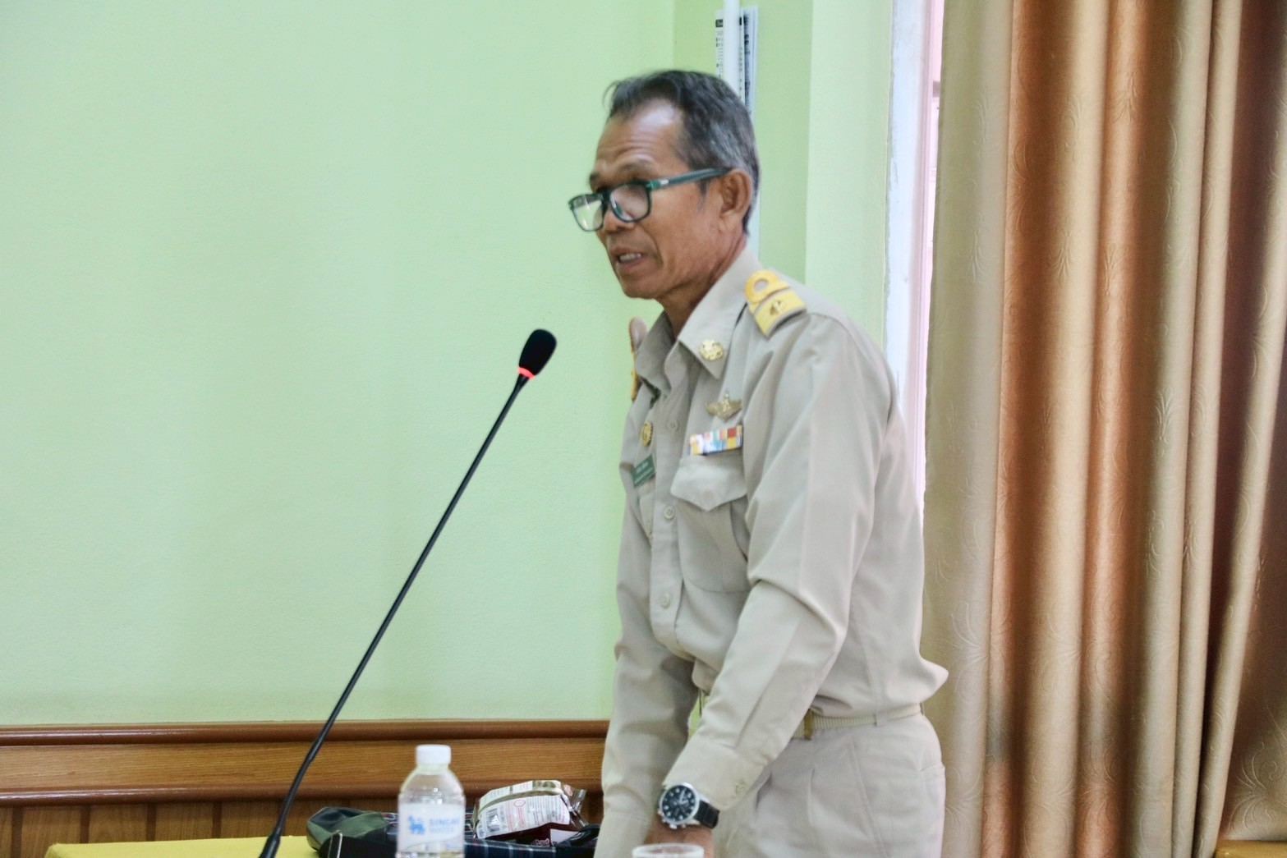
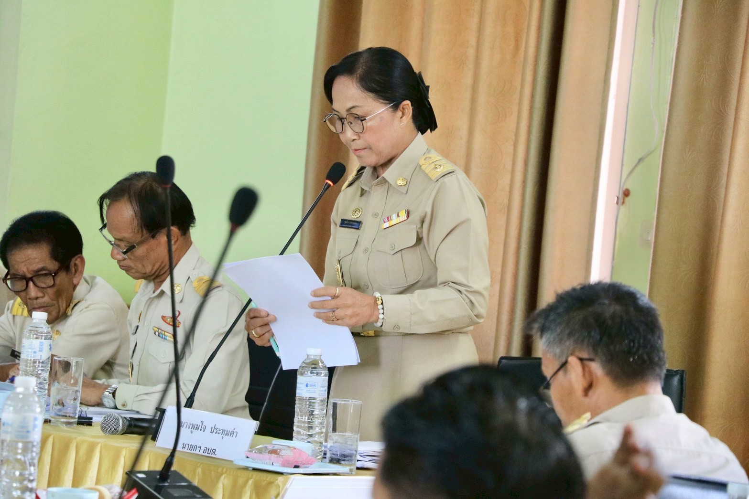
ฉบับที่ 4 ประจำเดือน พฤษภาคม 2568
องค์การบริหารส่วนตำบลกวางโจน
จดหมายข่าวประชาสัมพันธ์
นางพูมใจ ประทุมคำ
นายกองค์การบริหารส่วนตำบลกวางโจน
044-056031-2
www.kwangjhone.go.th
องค์การบริหารส่วนตำบลกวางโจน
ประชุมสภาองค์การบริหารส่วนตำบลกวางโจน
สมัยสามัญ สมัยที่ 2/2568 ครั้งที่ 1
ณ ห้องประชุมสภาองค์การบริหารส่วนตำบลกวางโจน
วันที่ 8 พฤษภาคม 2568 เวลา 09.00 น.
องค์การบริหารส่วนตำบลกวางโจน ได้ดำเนินการประชุมสภาองค์การบริหารส่วนตำบลกวางโจน สมัยสามัญ สมัยที่2/2568 ครั้งที่ 1 โดยนายประยงค์ ประชามอญ ประธานสภาองค์การบริหารส่วนตำบลกวางโจน เป็นประธานในที่ประชุม และนางพูมใจ ประทุมคำ นายกองค์การบริหารส่วนตำบลกวางโจน พร้อมด้วยคณะผู้บริหาร หัวหน้าส่วนราชการ สมาชิกสภาองค์การบริหารส่วนตำบลกวางโจน ทั้ง 18 หมู่บ้าน เข้าร่วมประชุม เพื่อดำเนินการตามภารกิจหน้าที่ ที่ต้องขอมติที่ประชุมสภาองค์การบริหารส่วนตำบลกวางโจน และให้การปฏิบัติเป็นไปตามกฎหมายและให้สมาชิกสภาองค์การบริหารส่วนตำบลกวางโจน สามารถปฏิบัติหน้าที่และภารกิจเป็นไปด้วยความเรียบร้อย ณ ห้องประชุมสภาองค์การบริหารส่วนตำบลกวางโจน
044-056031-2
“เมืองแห่งการศึกษา ความสงบ ประชาชนมีคุณภาพชีวิตที่ดี มีงานทำ
ยึดถือศิลปะวัฒนธรรมท้องถิ่น ตลอดจนภูมิปัญญาท้องถิ่น”
www.kwangjhone.go.th
องค์การบริหารส่วนตำบลกวางโจน

